Slide 1
NHÂN 01 TRƯỜNG HỢP TRẬT KHỚP GỐI SAU NGOÀI CHẨN ĐOÁN SÓT Ở TUYẾN TRƯỚC
TS. BS. Trương Trí Hữu
BS. Đinh Quang Dương

Slide 2
Mục lục
Tổng quan
Trình bày ca lâm sàng
Bàn luận
Kết luận

Slide 3
Tổng quan
Khớp gối là cấu trúc vận động quan trọng, phức tạp.
Trật khớp gối gây tổn thương phần mềm nặng nề, ảnh hưởng chức năng gối, cần xử trí cấp cứu.
Trật khớp gối sau ngoài rất hiếm gặp, dễ bỏ sót.

Slide 4
Bệnh sử
Bệnh nhân nam, 61 tuổi, nhập viện vì đau và biến dạng gối phải.
Cách nhập viện 2 tuần bệnh nhân đi xe máy tự té, đến khám và điều trị tại Bệnh viện đa khoa tỉnh, chẩn đoán Trật khớp gối Phải, sau đó được chuyển tuyến đến khám tại Bệnh viện Chấn thương chỉnh hình thành phố Hồ Chí Minh.

Slide 5
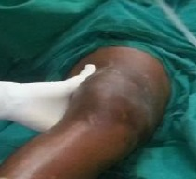
Triệu chứng
Gối phải
Sưng nhẹ
Gấp 30 độ
Vẹo ngoài 10 độ
Trật bánh chè ra ngoài
Khớp gối bán trật sau ngoài
Dimple sign
Vận động khớp gối rất hạn chế
Không ghi nhận tổn thương mạch máu, thần kinh

Slide 6
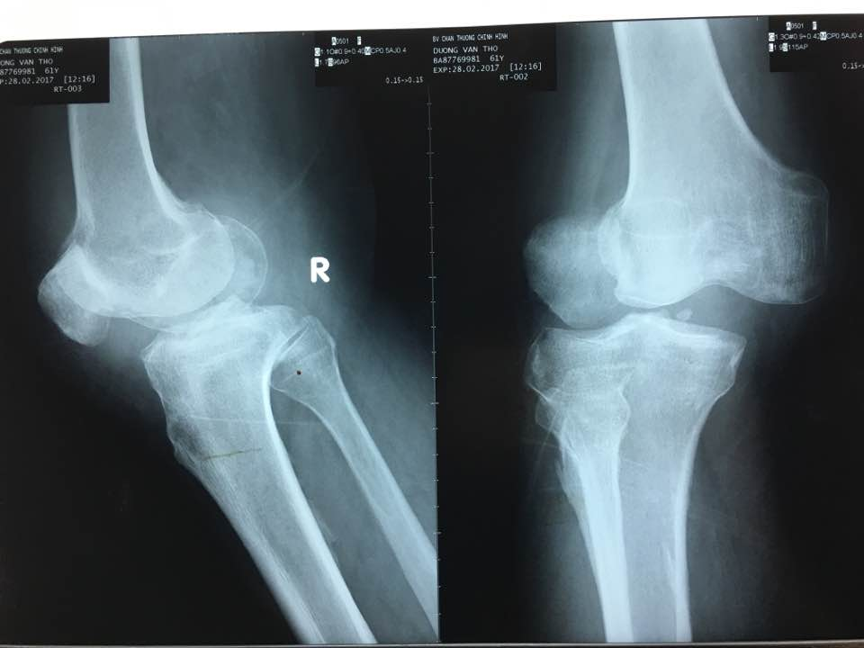
Hình ảnh học
Xquang:
Trật sau ngoài khớp gối
Trật bánh chè ra ngoài

Slide 7
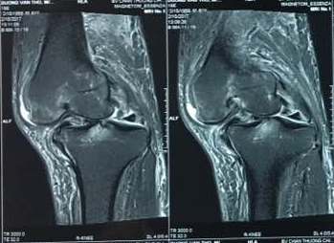
Hình ảnh học
MRI:
Đứt hoàn toàn dây chằng chéo trước, chéo sau, bên trong
Mô mềm chèn vào khe khớp gối trong

Slide 8
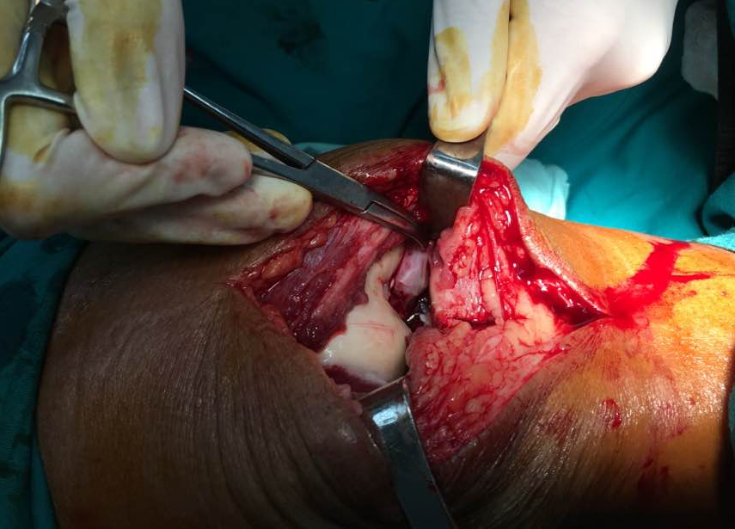
Phẫu thuật
Rạch da từ cạnh trong bánh chè xuống đến cạnh trong ụ chày phải, bộc lộ cánh trong bánh chè.
Lồi cầu trong xương đùi bị kẹt thắt nút bởi bao khớp và dây chằng bên trong.
Gỡ dính, nắn lại khớp gối phải

Slide 9
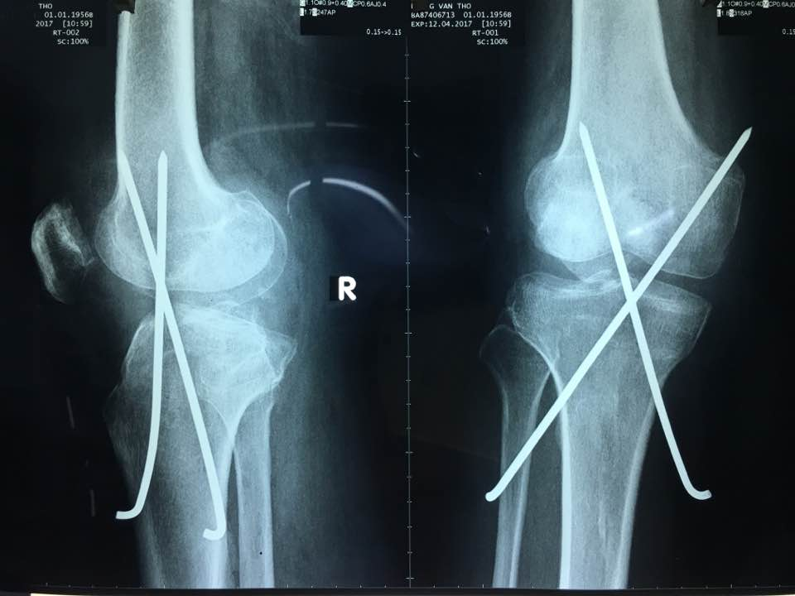
Phẫu thuật
Xuyên hai kim K chéo cố định / C-arm
Khâu cánh trong và giải phóng cánh ngoài bánh chè
Bó bột đùi bàn chân

Slide 10
Bàn luận
Trật khớp gối là tổn thương không thường gặp.
Trong tất cả các tổn thương về chỉnh hình:
Khoảng 0.001% - 0.013%
Khoảng 0.02 - 0.2%
Ultra-Low Velocity Knee Dislocations: Patient Characteristics, Complications, and Outcomes Brian C. Werner, F. Winston Gwathmey, Jr, Sean T. Higgins, Joseph M. Hart and Mark D. Miller Am J Sports Med 2014 42: 358 originally published online November 8, 2013
Neglected Rotatory Knee Dislocation: A Case Report
Khamaisy Saker, Haleem Amgad M., Williams Riley J.,Rozbruch S. Robert
The Knee (2014)

Slide 11
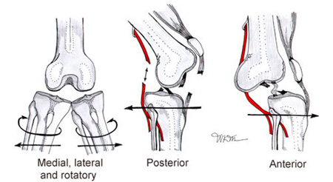
Phân loại
High / Low energy
Vị trí mâm chày so với xương đùi
Trước
Sau
Trong
Ngoài
Xoay ( 5% )

Slide 12
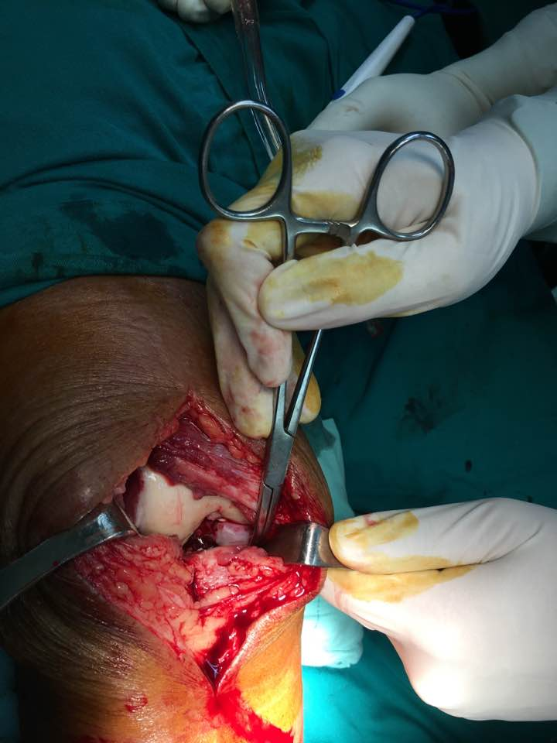
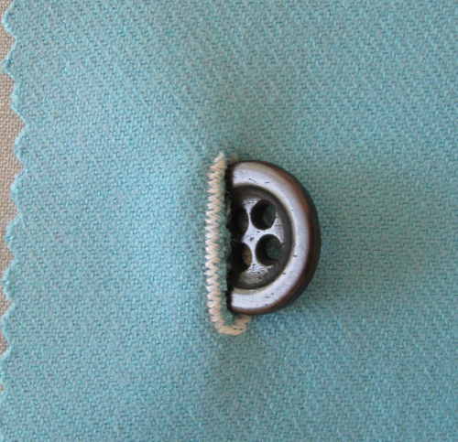
Cơ chế chấn thương
Trật xoay ( Rotatory dislocation)
Do lực vẹo ngoài phối hợp với xoay ngoài của xương chày ở tư thế gập gối
Lồi cầu trong xương đùi sẽ bị khóa bởi khuyết nút áo (button-hole) được tạo ra bởi bao khớp và dây chằng bên trong khớp gối
→ Không thể điều trị bằng phương pháp nắn kín

Slide 13
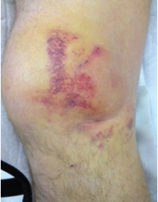
Lâm sàng
Dấu hiệu nhăn da tại vị trí khe khớp bên trong gối (dimple sign)
Trật bánh chè ra ngoài hay mất vận duỗi khớp gối
Nguy cơ tổn thương mạch máu, thần kinh vùng khoeo ít hơn

Slide 14
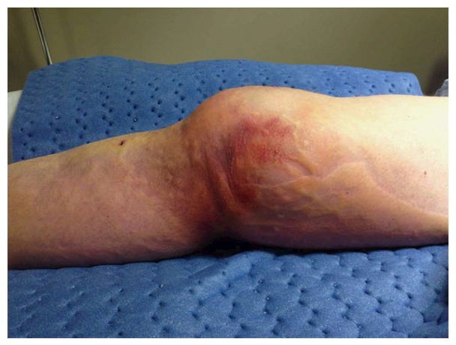
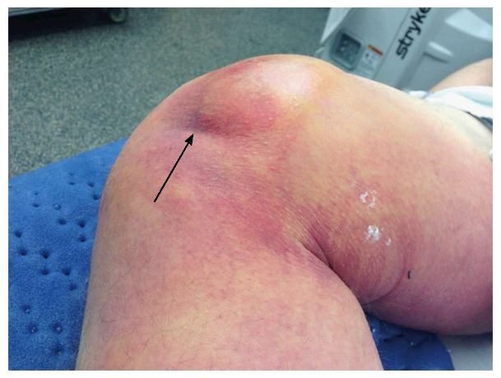

Slide 15
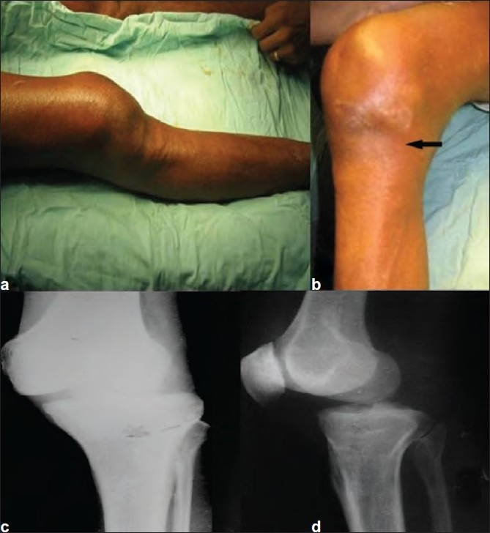
Hình ảnh học
X quang :
Khe khớp gối bên trong dãn rộng và mâm chày trong trật hay bán trật ra phía sau ngoài

Slide 16
Hình ảnh học
MRI :
Ít cần thiết trong giai đoạn cấp cứu và thường dùng để đánh giá khi tổn thương phần mềm đã ổn định
MR dimple sign
Tổn thương các dây chằng

Slide 17
Điều trị
Trường hợp trật khớp gối mạn tính, bị bỏ sót, các phương pháp điều trị vẫn còn nhiều bàn cãi

Slide 18
Điều trị
Giai đoạn cấp cứu
Cần nhận diện và can thiệp nhanh chóng
Loại trừ tổn thương kèm theo : mạch máu, thần kinh, chèn ép khoang
Đòi hỏi mổ mở, giải phóng phần mềm gây kẹt lồi cầu đùi, nắn trật và cố định khớp
Việc tái tạo các dây chằng và phục hồi chức năng khớp gối có thể thực hiện vào các thì sau

Slide 19
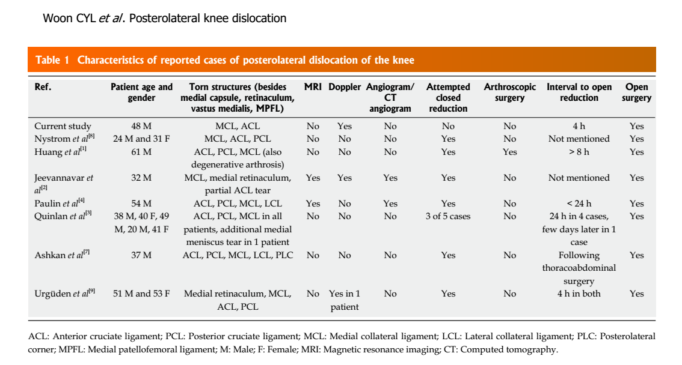
Posterolateral dislocation of the knee: Recognizing an uncommon entity
Colin YL Woon, Mark R Hutchinson World J Orthop 2016 June 18; 7(6): 401-405

Slide 20
Kết luận
Chẩn đoán khó, dễ bỏ sót
Cần phối hợp các dấu hiệu lâm sàng và hình ảnh học để đưa ra nhận định nhanh chóng, chính xác
Điều trị luôn là phẫu thuật

